Slide 1
UNGES
ARBEJDSMILJØ
UNGMEDJOB.DK

Slide 2
OVERBLIK
1
STATUS PÅ FRITIDSJOBBERE
4
EKSPEMPLER FRA DET VIRKELIGE LIV
2
HVAD ER ARBEJDSMILJØ?
5
KAHOOT
3
REGLER FOR UNGE UNDER 18 ÅR
6
EKSTRA

Slide 3
1
STATUS PÅ
FRITIDSJOBBERE

Slide 4
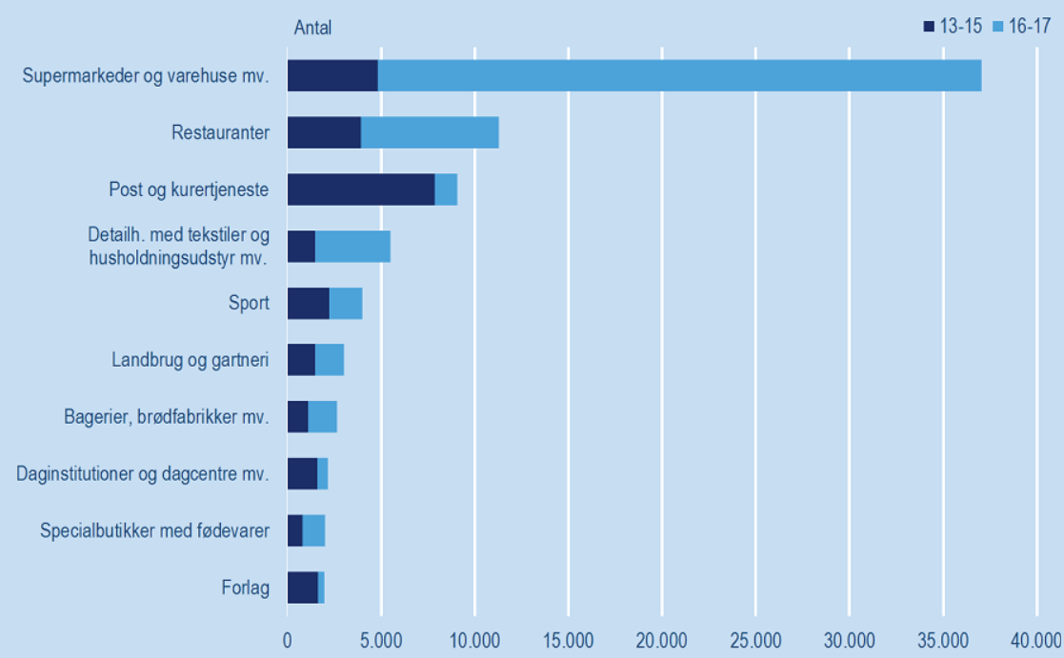
HVILKE JOBS HAR UNGE TYPISK?
1
Top 10 brancher med flest beskæftigede 13-17-årige i 2020.
Kilde: Danmarks statistik
Del 1. Status på fritidsjobbere
Notes:
Kilde: Danmarks statistik 2020 https://www.dst.dk/da/Statistik/nyheder-analyser-publ/bagtal/2022/2022-06-09-unge-med-fritidsjob
Drøft i klassen hvorfor tallene mon ser sådan ud?

Slide 5
HVAD SIGER DE UNGE SELV?
1
1 UD AF 8 UNGE svarer ja til, at de føler sig utrygge, når de er på arbejde
1 UD AF 7 UNGE oplever, at de får fysiske mén af at være på arbejdet
17-årige, som både går i skole og har fritidsjob, arbejder i gennemsnit 9,9 TIMER OM UGEN
1 UD AF 4 UNGE siger, at de løfter mere end tilladt, når de er på arbejde
1 UD AF 14 UNGE har ikke en ansættelses- kontrakt
13-årige, som både går i skole og har fritidsjob, arbejder i gennemsnit 3 TIMER OM UGEN
Kilde: Jobpatruljen 2022
Kilde: Danmarks statistik
Notes:
https://www.dst.dk/da/Statistik/nyheder-analyser-publ/bagtal/2022/2022-06-09-unge-med-fritidsjob
Link til rapporten fra Jobpatruljen: https://www.jobpatruljen.dk/wp-content/uploads/2022/11/Jobpatruljens-Evalueringsrapport-2022.pdf
Spørg ud i klassen, hvordan de enkelte elever oplever fritidsjobbet – og hvor længe de arbejder

Slide 6
HVAD ER ARBEJDSMILJØ?
2
Arbejdsmiljø drejer sig om, hvordan arbejdet påvirker os både fysisk, mentalt og i vores omgang med andre på jobbet.
Arbejdsmiljø handler om, hvordan vi trives på vores arbejdsplads og hvordan vi påvirkes af vores forhold til kollegaer og de betingelser, vi arbejder under.
Med andre ord handler det om, hvordan vi kommer ud af det med vores kollegaer og de regler og forhold, der gælder på arbejdspladsen.
Del 4. Hvad er arbejdsmiljø?

Slide 7
2
HVAD ER
ARBEJDSMILJØ

Slide 8
HVAD ER ARBEJDSMILJØ?
2
PSYKISK ARBEJDSMILJØ
Mobning
Stress
Vold og trusler om vold
Trivsel
Konflikter
Støtte fra leder og kolleger
ULYKKER / SYGDOMME
Fald- og snuble ulykker
Forbrændinger
Stik, klemme og sårskader
Løfteskader
Eksem pga. vådt arbejde eller kemi
FYSISK ARBEJDSMILJØ
Dårlige arbejdsstillinger/ergonomi
Tunge løft
Vådt arbejde
Kemi
ANDET
Arbejdstider og pauser
Arbejdspladsvurdering
Arbejdsmiljørepræsentant

Slide 9
3
REGLER FOR
UNGE UNDER 18 ÅR

Slide 10
HVAD MÅ UNGE ARBEJDE MED?
3
Unge, som er 13-14 år, eller ældre og stadig omfattet af undervisningspligten, må arbejde med lettere arbejde.
Det kan fx være:
Lettere arbejde inden for landbrug, gartneri, rideskoler – fx med fodring, udmugning, pasning af mindre husdyr og heste, bær- og frugtplukning
Lettere rengøring, oprydning og borddækning
Lettere manuel montering, dog ikke lodning og svejsning
Lettere malearbejde, dog ikke sprøjtemaling
Lettere budtjeneste, herunder piccoloarbejde og udbringning af aviser og reklamer
Lettere arbejde med bogopsætning på biblioteker
Lettere arbejde i butikker – fx med modtagelse, sortering prismærkning og pakning af varer
Lettere ekspedition i forretninger, restauranter mv.
Del 5. Regler for unge under 18 år
Notes:
Kilde: Arbejdstilsynet (At-vejledning 13.0.1 Juni 2018).

Slide 11
HVAD MÅ UNGE IKKE ARBEJDE MED?
3
Unge på 13-14 år samt ældre unge, der stadig er omfattet af undervisningspligten, må ikke arbejde med noget, der kan være farligt for deres sikkerhed og sundhed.
Unge må fx ikke:
Arbejde med maskiner eller være tæt på dem. Forbuddet gælder alle maskiner - undtaget ufarlige husholdnings- eller kontormaskiner som fx støvsugere og kopimaskiner.
Arbejde med farlige stoffer og materialer eller være tæt på dem. Forbuddet gælder alle farlige stoffer og materialer
Arbejde med processer, der er farlige for deres sikkerhed og sundhed. Det gælder især arbejde, der er fysisk belastende, fordi unges muskler, knogler og led ikke er fuldt udvoksede. Unge må normalt ikke løfte mere ca. 12 kg.
Del 5. Regler for unge under 18 år
Notes:
Farlige stoffer er de stoffer og materialer:
- der er forsynet med et faresymbol eller med risikosætning om brandfare eller miljøfare
- der er forsynet med påskriften: “Leverandørbrugsanvisning kan rekvireres af erhvervsmæssige brugere”.

Slide 12
REGLER FOR UNGES ARBEJDSTID?
3
Gælder for unge på 15-17 år, der er omfattet af undervisningspligten.
De unge må arbejde:
2 timer om dagen på skoledage
8 timer om dagen på andre dage end skoledage
12 timer om ugen, på uger med en eller flere skoledage
40 timer om ugen i uger, hvor der er helt skolefri.
Del 5. Regler for unge under 18 år

Slide 13
PAUSER OG HVILETID
3
Der er særlige regler omkring pauser og hviletid for undervisningspligtige unge under 18 år.
Hvis den daglige arbejdstid overstiger 4,5 timer, skal den unge have en pause på mindst 30 minutter. Pausen kan ikke placeres ved arbejdets begyndelse eller ved arbejdets slutning.
De unge skal have en sammenhængende hvileperiode på mindst 14 timer i døgnet og må ikke arbejde i tidsrummet fra kl. 20.00 til kl. 6.00.
De unge skal have 2 sammenhængende fridøgn inden for hver periode på 7 døgn. Heraf skal ét fridøgn normalt omfatte søndag. Hvis de 2 fridøgn ikke kan placeres i sammenhæng, skal det ene fridøgn lægges i umiddelbar tilknytning til en daglig hvil.
Del 5. Regler for unge under 18 år

Slide 14
PAUSER OG HVILETID
3
For både undervisningspligtige unge og ikke undervisningspligtige unge gælder det derudover, at:
Hvis den daglige arbejdstid er på 7 timer eller mere, skal arbejdstiden ligge samlet.
Hvis den unge arbejder som led i en uddannelse, skal den tid, den unge bruger på undervisning, regnes med i arbejdstiden.
Arbejdstiden skal lægges sammen, hvis den unge arbejder for flere arbejdsgivere.
Del 5. Regler for unge under 18 år

Slide 15
4
EKSEMPLER FRA
DET VIRKELIGE LIV

Slide 16
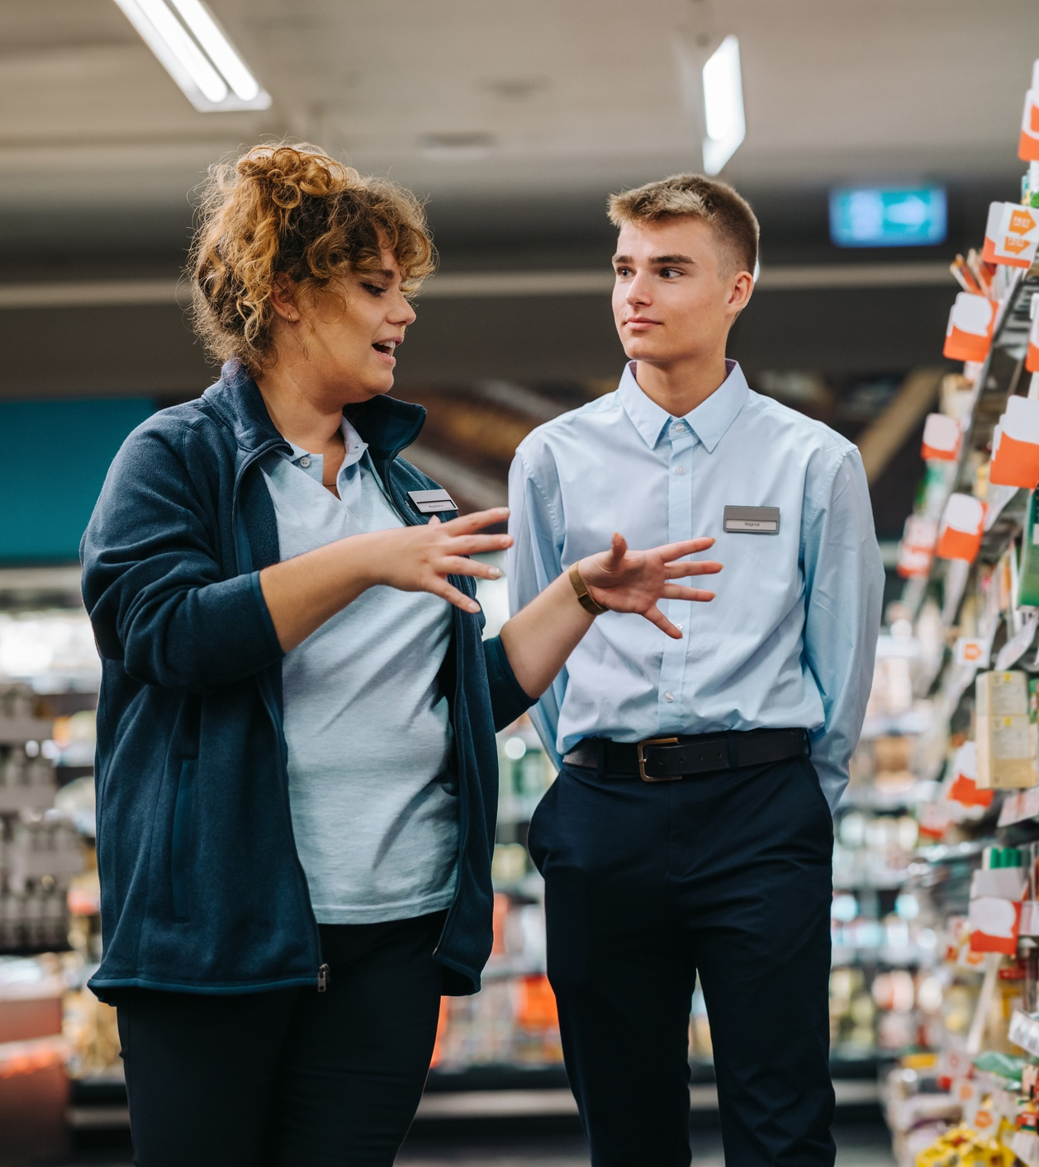
EKSEMPLER FRA
4
DET VIRKELIG LIV
4
Historier fra det virkelige liv fra sommeren 2018.
Hændelserne er beskrevet, som om det kunne være en af jer, der kom ud for dem.
Fortæl hvordan DU/I ville reagere, hvis det var dig/jer.
Jeres lærer hjælper med bonus info og korrekte svar, som I skal bruge til at vinde Kahooten bagefter.
Kilde: Jobpatruljen 2018
Del 3. Eksempler fra det virkelige liv
Notes:
Til læreren:
Lad eleverne svare enten direkte i klassen (individuelt) eller i grupper, som bagefter melder tilbage til klassen. Sørg for, at det bliver holdt på et seriøst plan – accepter ikke fjollede løsninger.
De (arbejdsmiljømæssigt) bedste og mest fornuftige svar er angivet i notefeltet, men hør gerne evt. andre løsningsforslag.

Slide 17
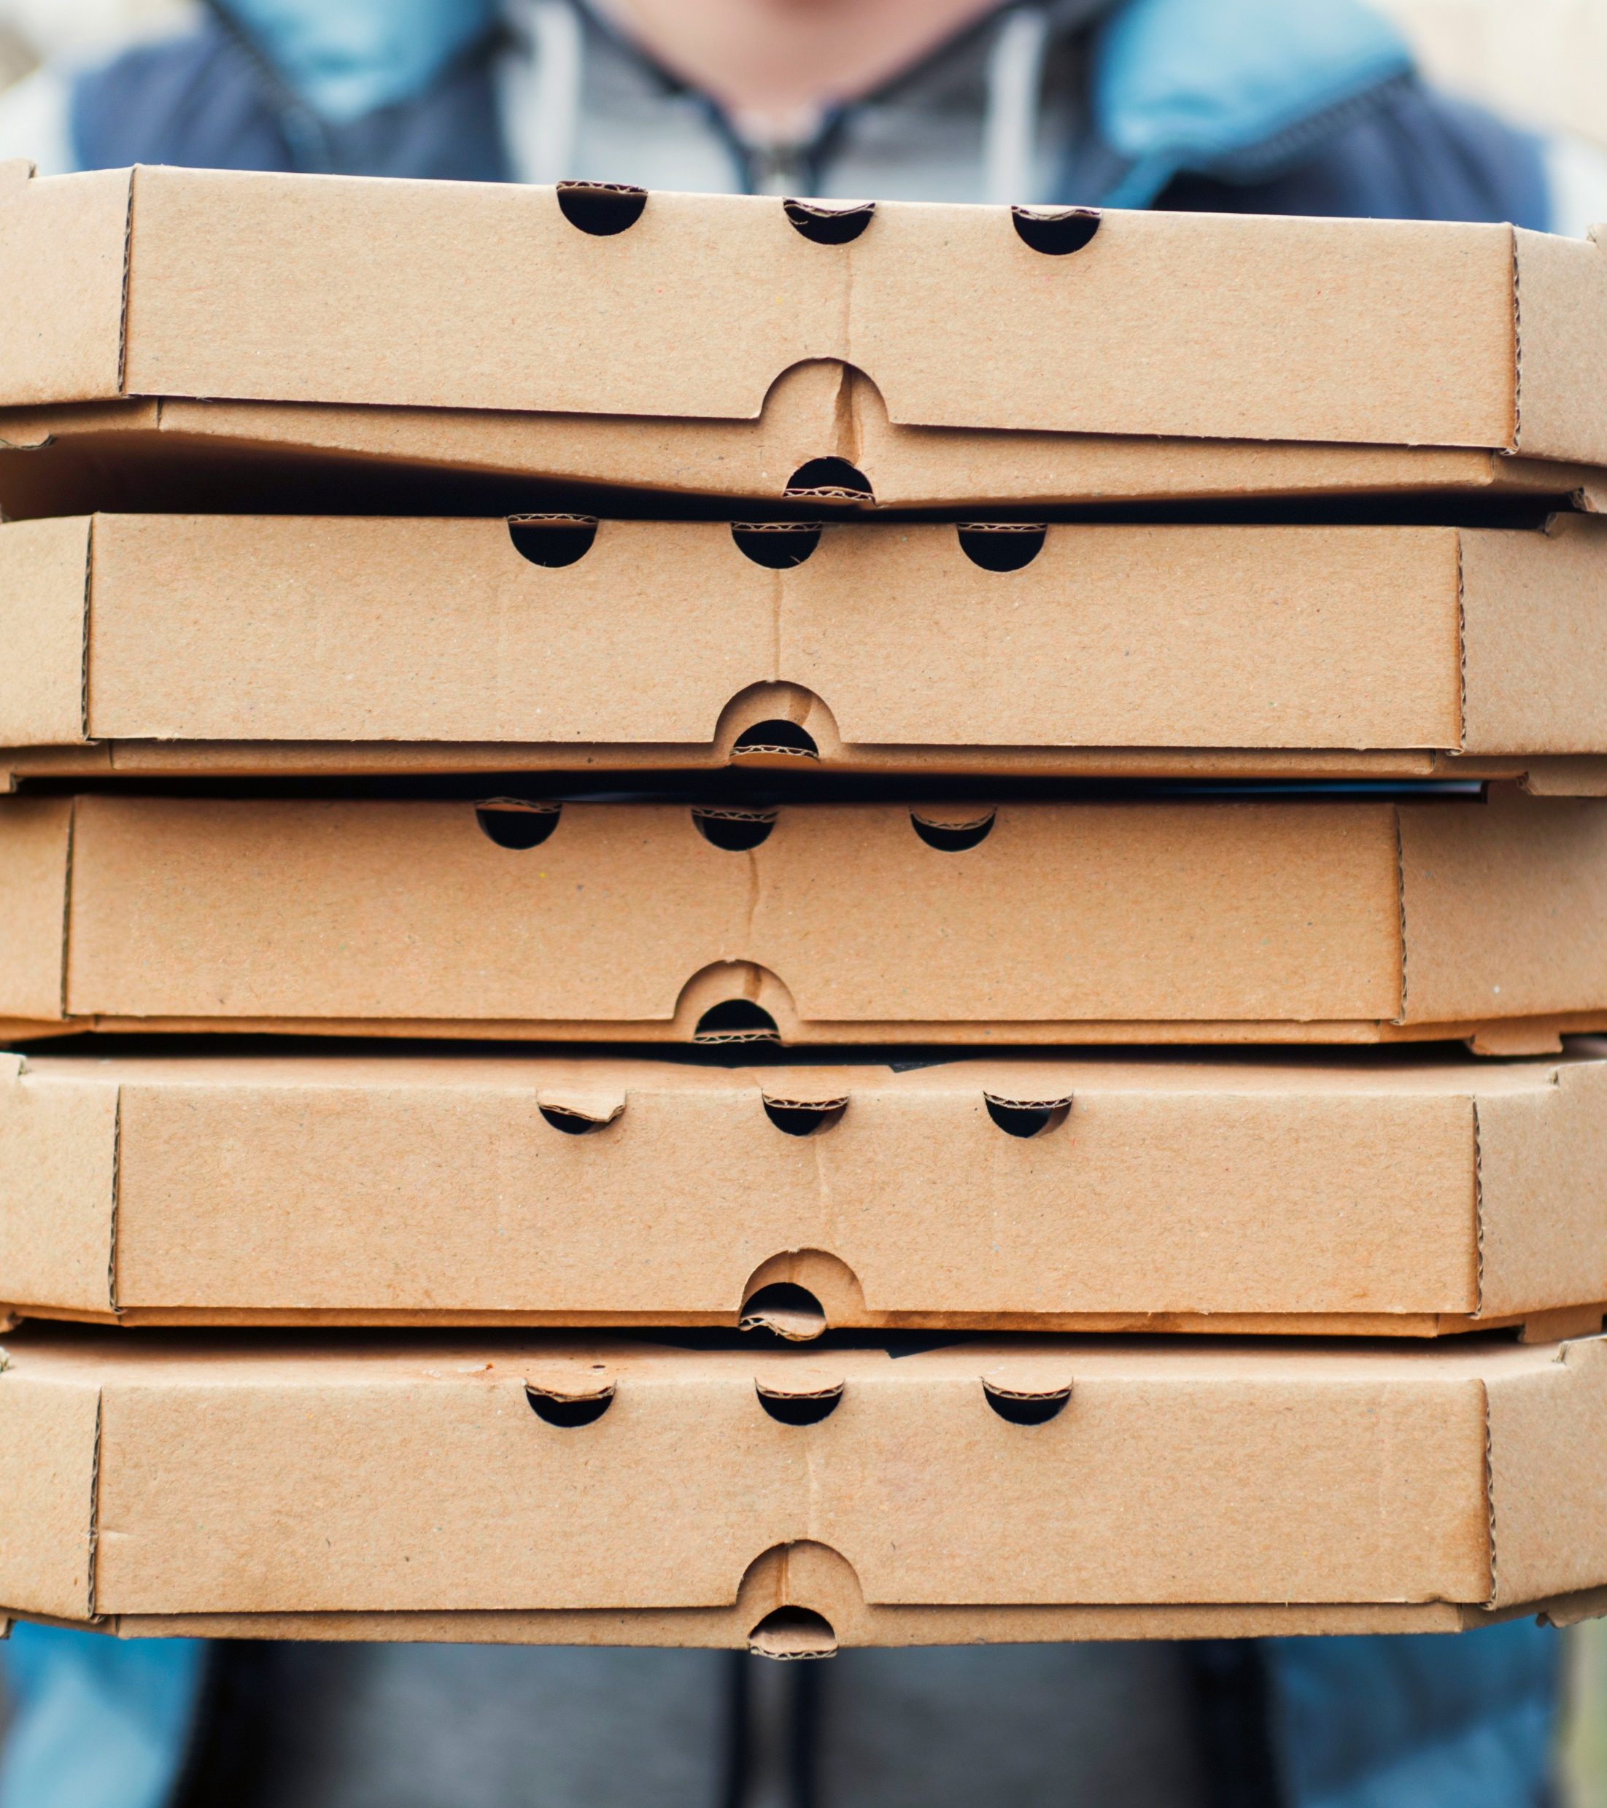
CHIKANE
4
4
Du er pizzabud og er på en cykel på vej til en kunde med en pizza.
Da du stopper for rødt lys bliver du omringet af nogle unge fyre, som beordrer dig til at lukke op for bagagekassen og give dem pizzaen.
Hvad gør du?
Del 3. Eksempler fra det virkelige liv
Notes:
Giver dem pizzaen. Spil ikke helt.

Slide 18
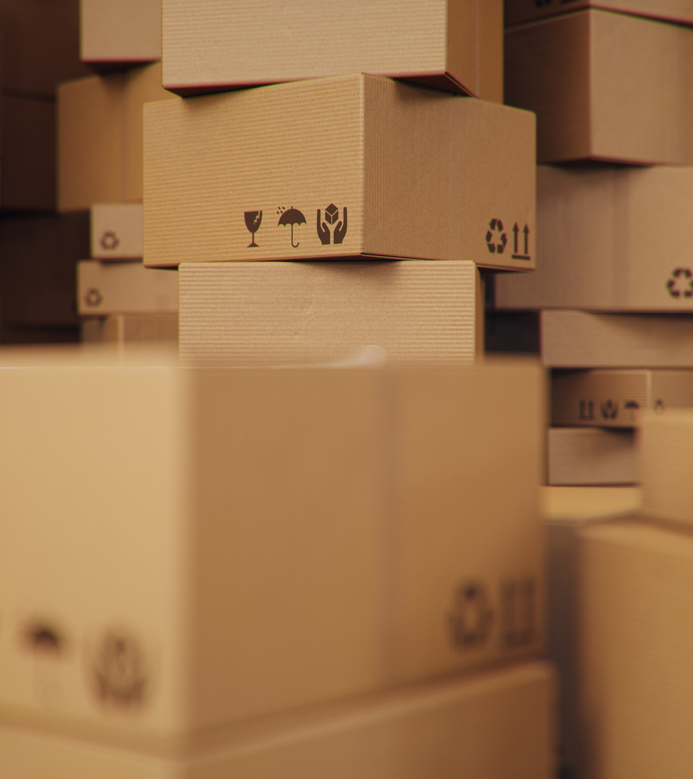
TUNGE LØFT
4
4
Din chef vil have dig til at rydde op ude i bagbutikken, hvor der står en masse varer, der skal løftes rundt på.
Nogle af kasserne er stablet op svarende til din højde, og nogle af dem er store og sikkert også tunge…
Hvad gør du?
Del 3. Eksempler fra det virkelige liv
Notes:
For det første må du ikke løfte ting, der er tungere end 12 kg – og for det andet skal det, du må bære på, holdes tæt ved kroppen. Det er også vigtigt, du er klar over, hvad der er i kasserne, så du kan vurdere deres vægt. Når der skal løftes eller bæres ting over skulderhøjde eller under knæhøjde – eller hvis tingen/kassen ikke kan holdes tæt på kroppen skal det veje betydeligt mindre end 12 kg.
Spørg din chef og dine kolleger – du mangler både viden og hjælp!

Slide 19
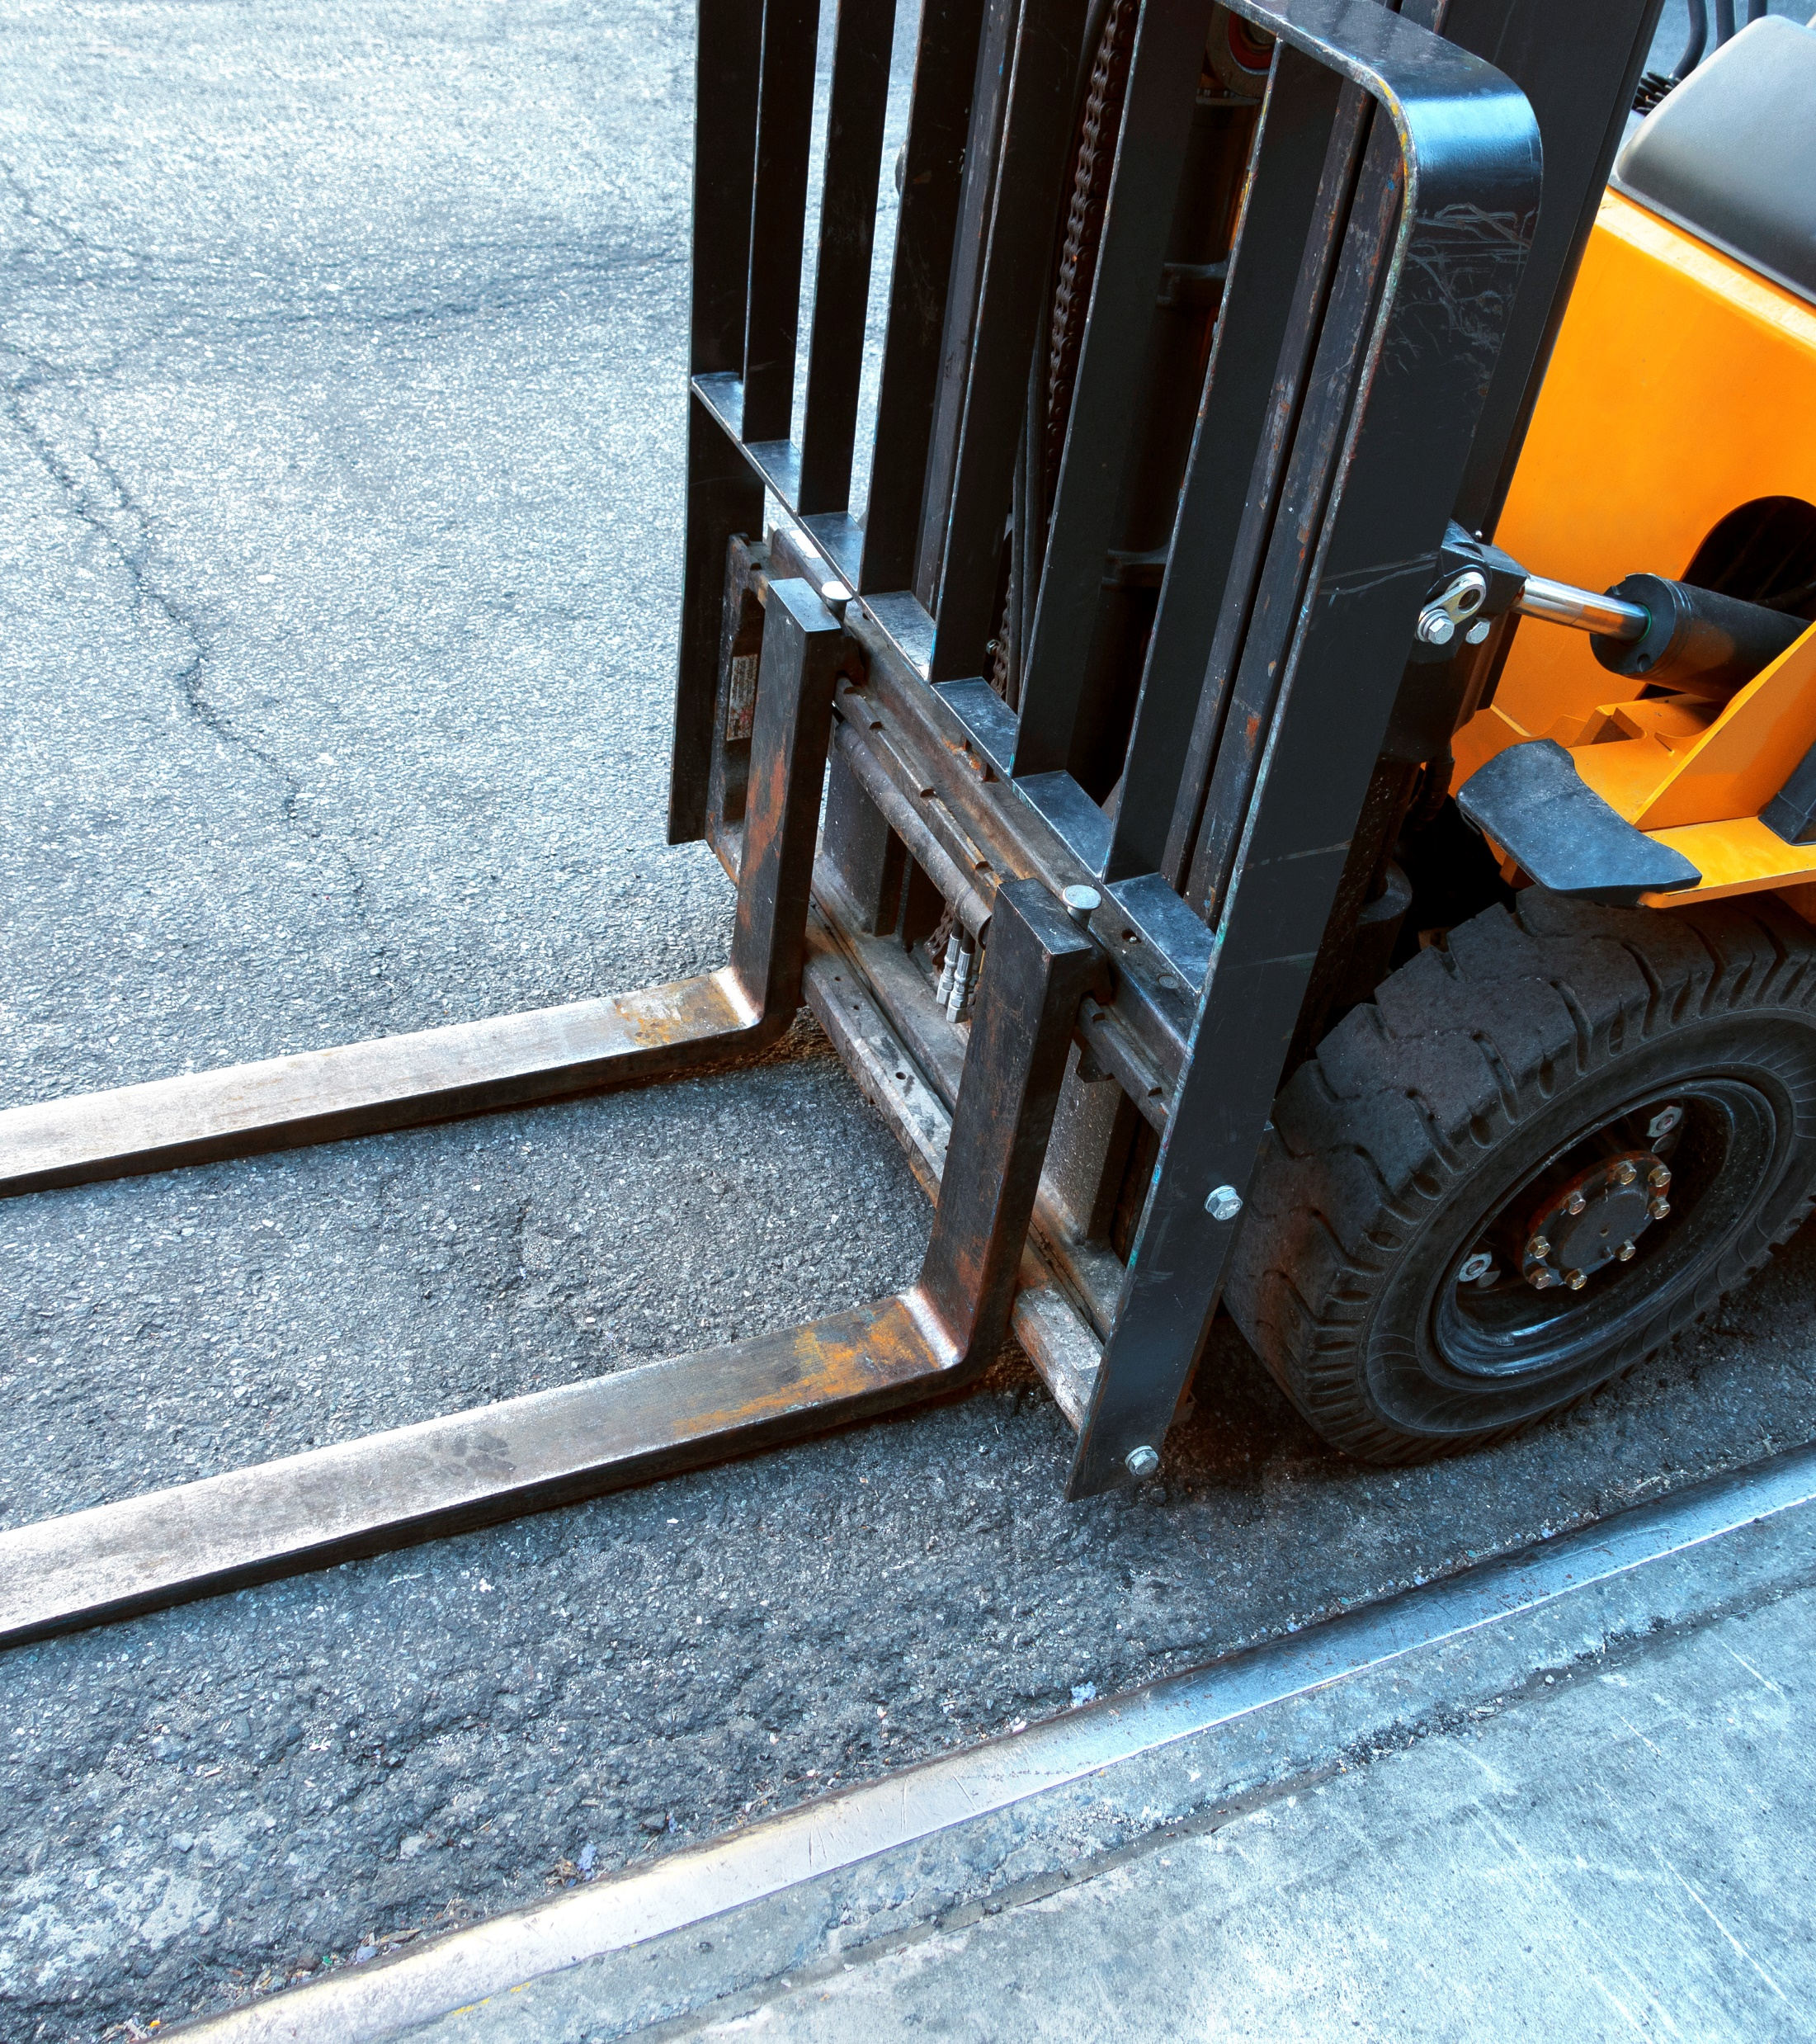
FARLIGT KØRETØJ
4
4
Du er 16 år og har fritidsjob i en stor lagerhal, hvor I er ved at flytte en hel masse tunge kasser.
Din kollega beder dig om lige at køre trucken hen til porten, så I hurtigt kan få læsset.
Du har aldrig før selv kørt en truck, men har set, hvordan de andre gør.
Hvad gør du?
Del 3. Eksempler fra det virkelige liv
Notes:
Selv om du mener, du godt kan køre med trucken, må du faktisk slet ikke, hvis du stadig går i skole. Ifølge arbejdsmiljøloven må unge slet ikke arbejde ved eller med maskiner.
Man kan erhverve sig et gaffeltruck certifikat, hvis man er over 18 år eller er over 15 år og erhvervsuddannelseslærling – men det er jo ikke tilfældet her.

Slide 20
RØVERI
4
4
Du er 16 år, er lige blevet ansat og har fået instruktion i at betjene kassen og kassereglementet, så du kan sidde i kassen.
Der kommer en røver ind på tankstationen. Han råber, at du skal give ham hele kassen.
Hvad gør du?
Del 3. Eksempler fra det virkelige liv
Notes:
Giver ham kassen – selvfølgelig! Spil ikke helt - pas på dig selv.

Slide 21
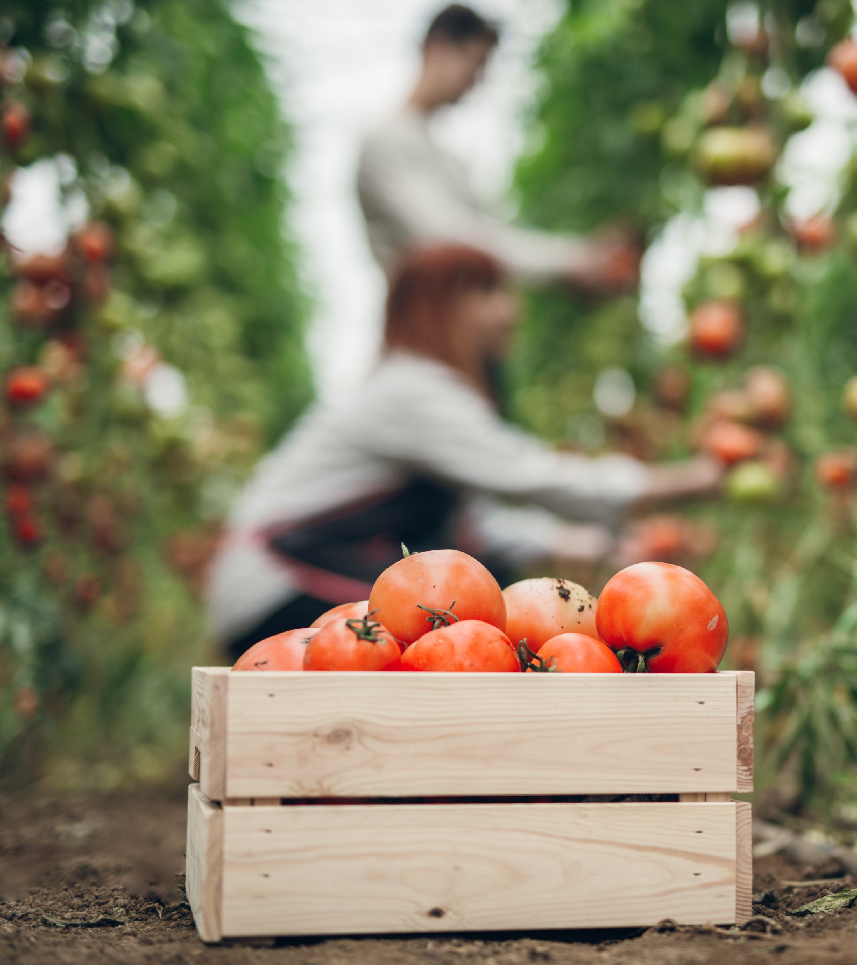
LANGE ARBEJDSDAGE
4
4
Du er 15 år og går i skole, men har fritidsjob hos en landmand.
Høstsæsonen er på sit højeste.
Du har arbejdet 12 timer i træk, og du kan se, at der er langt til I er færdige.
Hvad gør du?
Del 3. Eksempler fra det virkelige liv
Notes:
Gør opmærksom på, at du højst må arbejde 8 timer om dagen på en skolefridag (2 timer, hvis det er en skoledag). Og at du har krav på en pause efter 4,5 times arbejde.

Slide 22
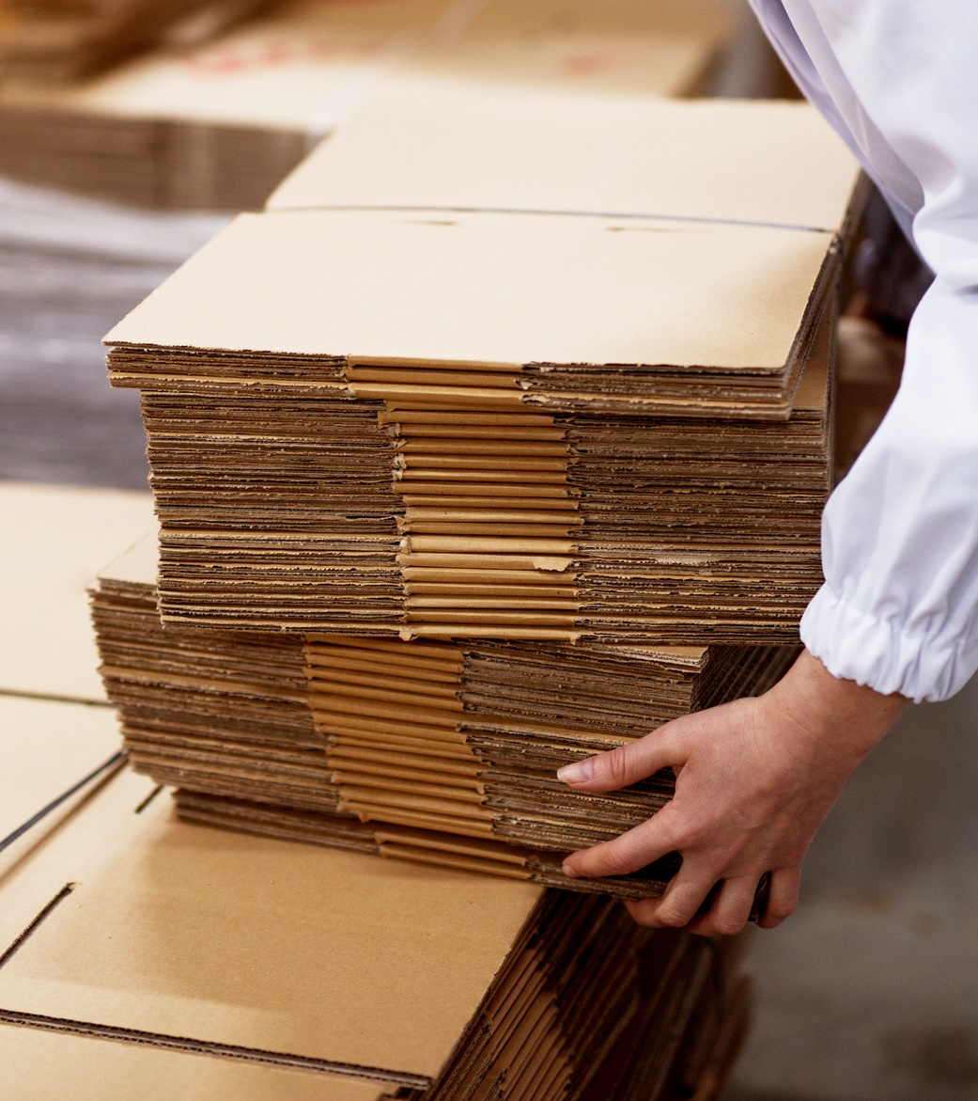
MASKINER
4
Du er 15 år gammel, og det er din anden vagt i butikken.
Du bliver bedt om at fylde pap i pappresseren og foretage presning.
Du er lidt usikker på, hvordan den fungerer.
Hvad gør du?
Del 3. Eksempler fra det virkelige liv
Notes:
Ifølge arbejdsmiljøloven må du slet ikke betjene maskiner – herunder naturligvis heller ikke pappresseren.

Slide 23
TUNGE LØFT
4
4
Du er 15 år gammel og går med aviser hver 2. lørdag.
Du er så brugt efter hver tur, at din søndag er helt ødelagt - ondt i arme, ryg og lænd.
Vognen med aviser vejer 225 kg. når den er fyldt.
Du har læst, at unge under 18 år må trække/skubbe op til 250 kg. så du tror ikke, at der er noget arbejdsmiljø-lovmæssigt problem.
Hvad kan du gøre?
Del 3. Eksempler fra det virkelige liv
Notes:
Det, du glemmer er dog, at de 250 kg. kun gælder, hvis der er tale om meget korte afstande, og hvis underlaget er plant. Det gælder ikke for de fleste avisbude, at man kun går meget korte afstande, og at underlaget er plant. I Arbejdtilsynets vejledning om unges arbejde gør man opmærksom på, lastens vægt skal nedsættes efter forholdene på ruten.
Gør din arbejdsgiver opmærksom på, at din krop bliver overbelastet, og bed om at få læsset færre kg på vognen.

Slide 24
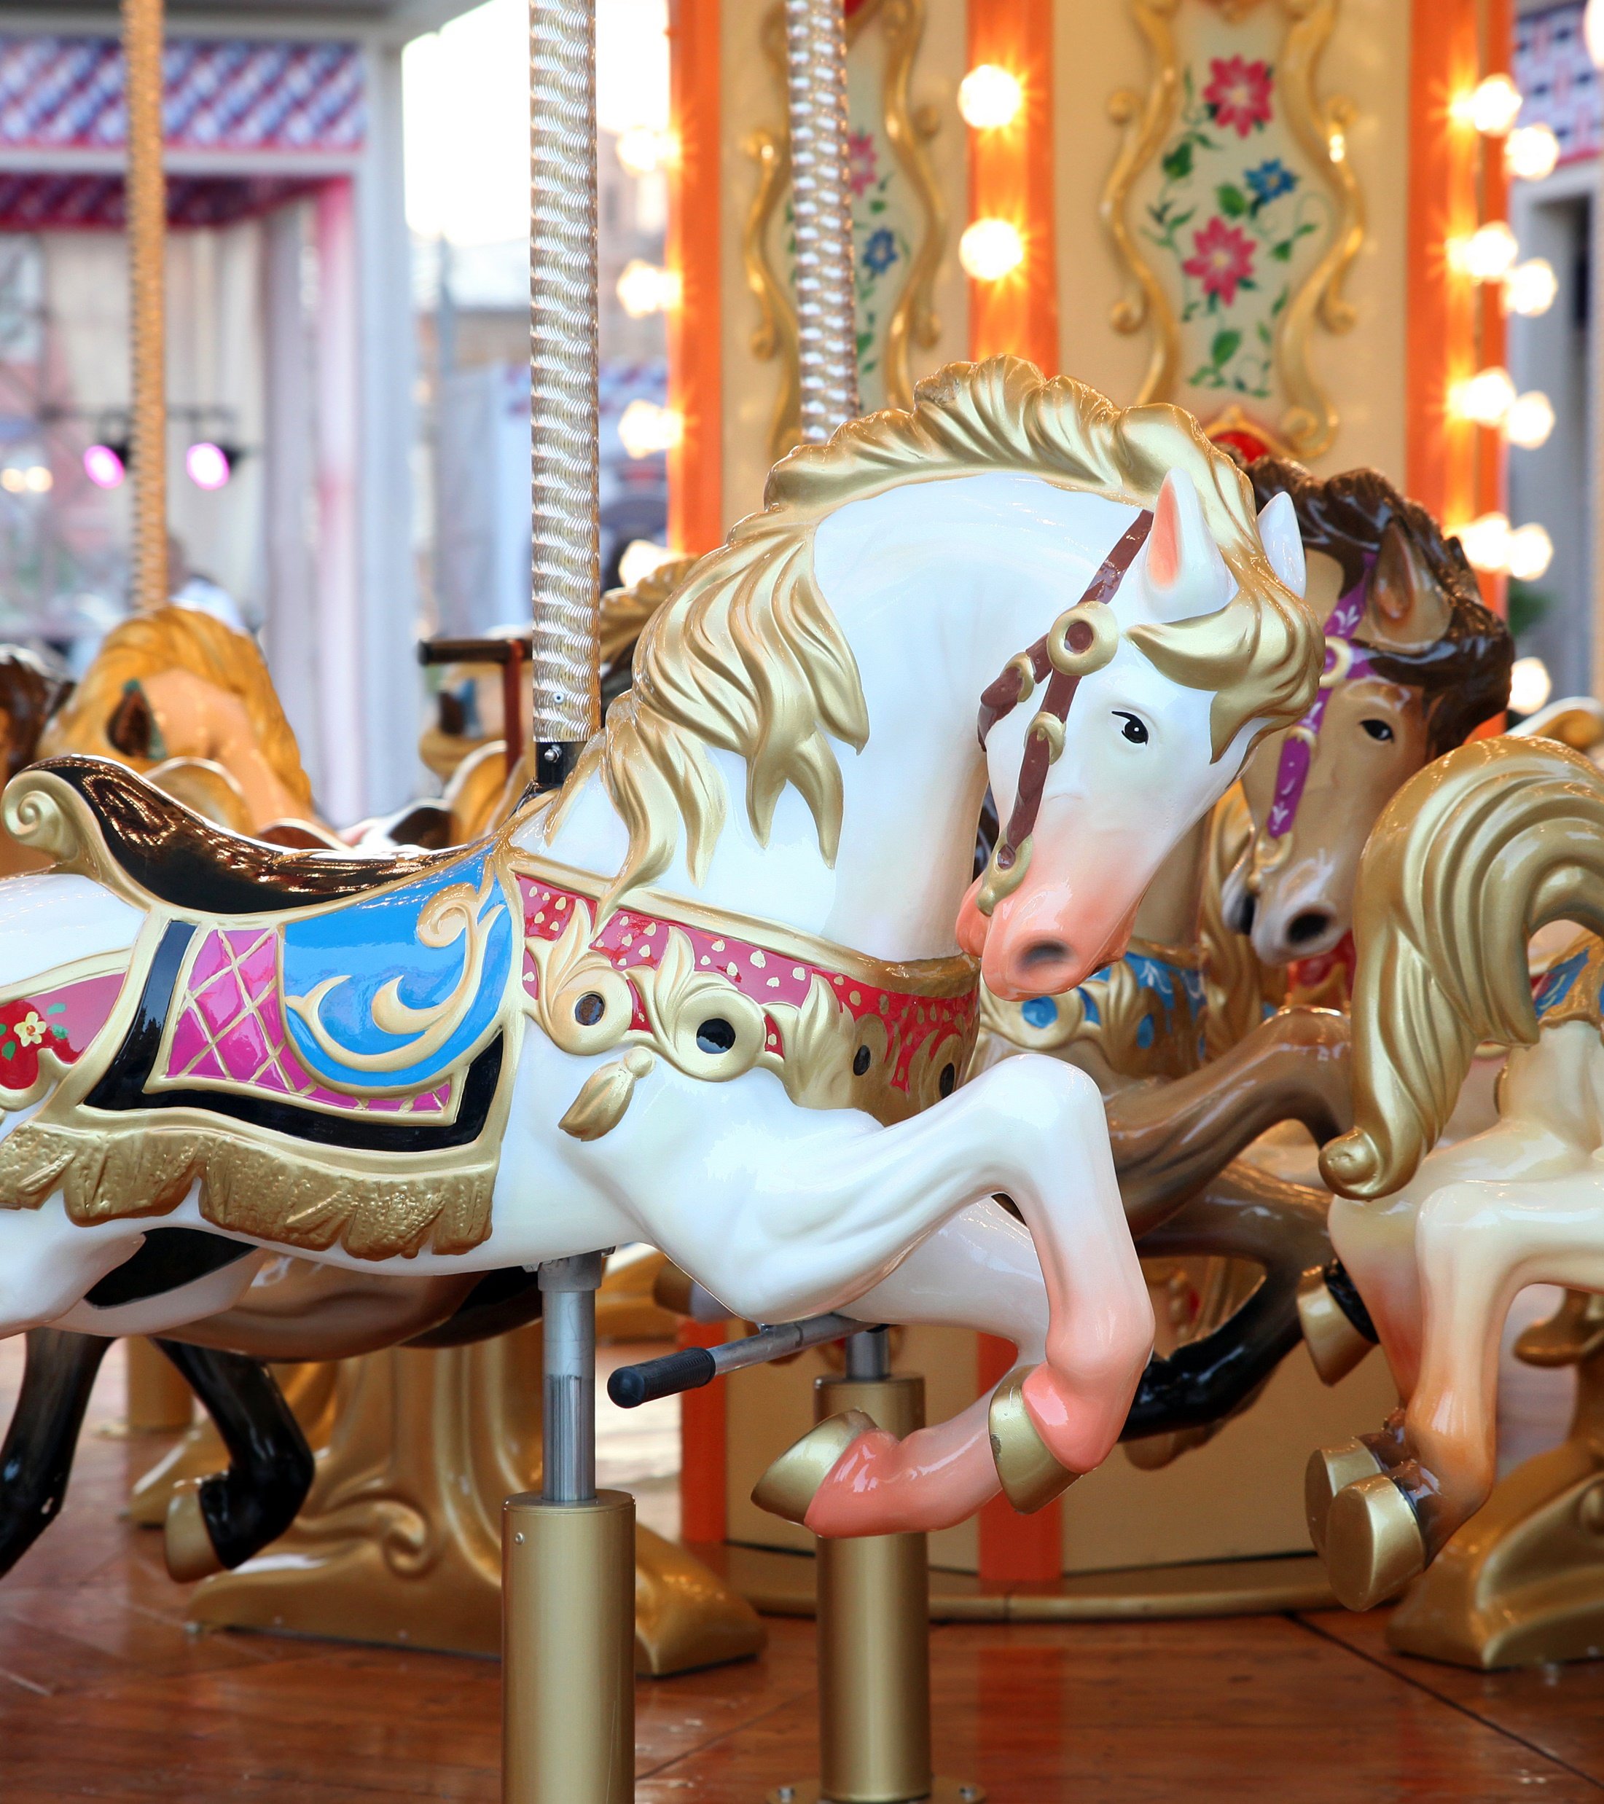
PAUSER
4
4
Du er 16 år og ret glad for dit job i et dansk sommerland.
Du arbejder ved en lille børneforlystelse, hvor det er tilladt for unge under 18 år at arbejde. Du har dog det problem, at du altid går sukkerkold, når du er på arbejde.
Du får nemlig aldrig pauser – heller ikke når du er på arbejde i 7 timer i træk.
Det påvirker dig meget, og du overvejer at sige op, fordi du har ondt i maven længe efter hver vagt.
Kan du gøre noget?
Del 3. Eksempler fra det virkelige liv
Notes:
Ja, du kan gøre opmærksom på, at du har ret til en halv times pause, når du har været på arbejde i 4,5 timer.

Slide 25
4
SPØRGMÅL?
Del 3. Eksempler fra det virkelige liv
Notes:
Læren spørger rundt i klassen, om de er blevet klogere på deres rettigheder om der var noget de ikke vidste.

Slide 26
5
KAHOOT

Slide 27
KAHOOT
5
Er I blevet klogere på reglerne om unge med fritidsjob ? Test jeres viden med et spil Kahoot
https://play.kahoot.it/#/k/d824e119-17be-4c79-a169-ce6294a3fba9
6. Kahoot

Slide 28
5
EKSTRA

Slide 29
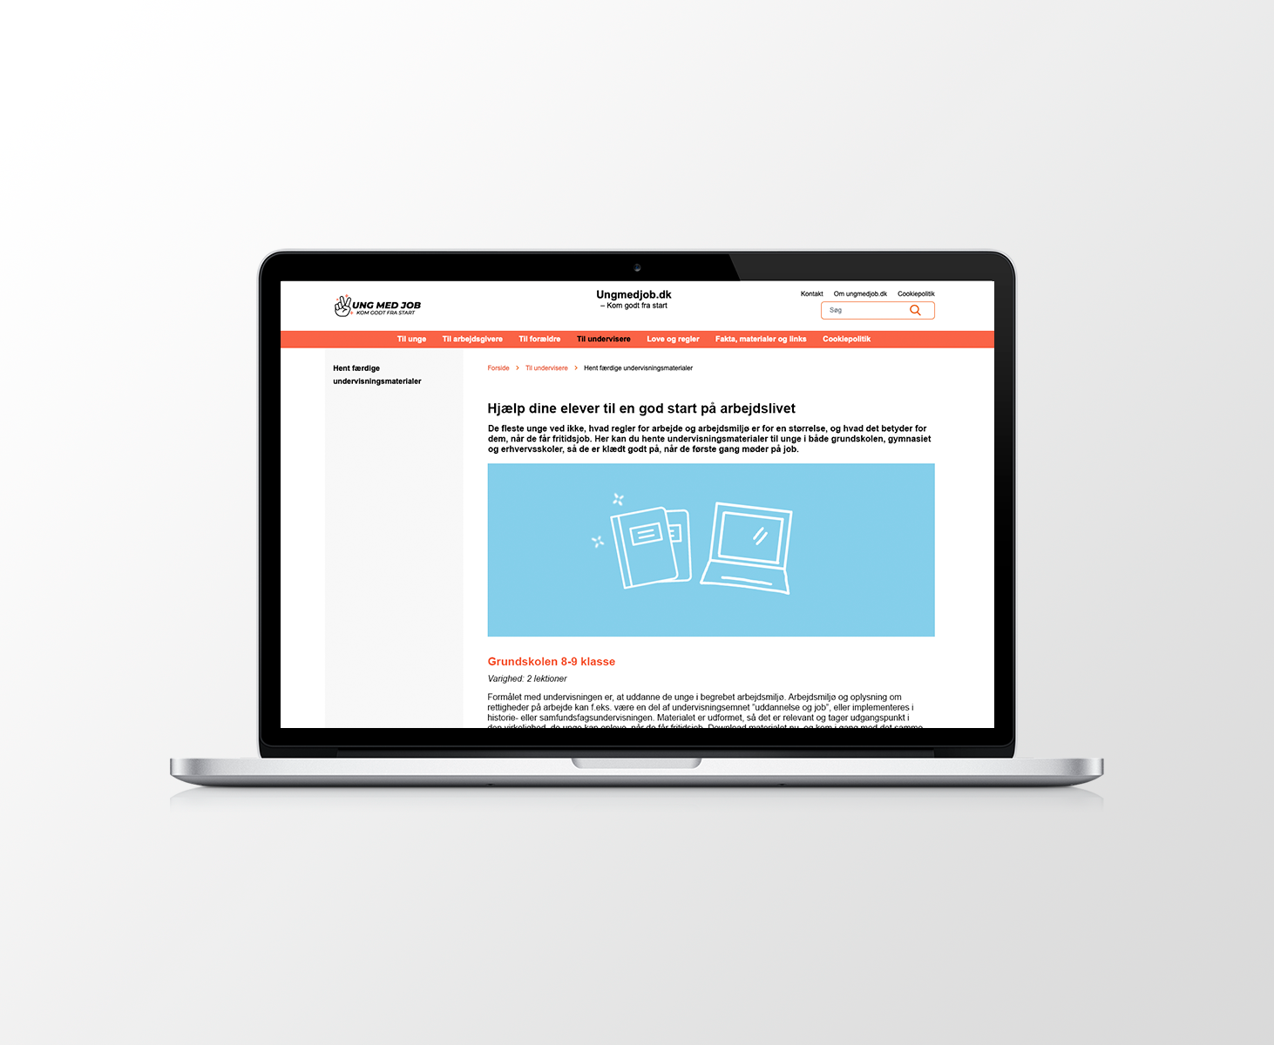
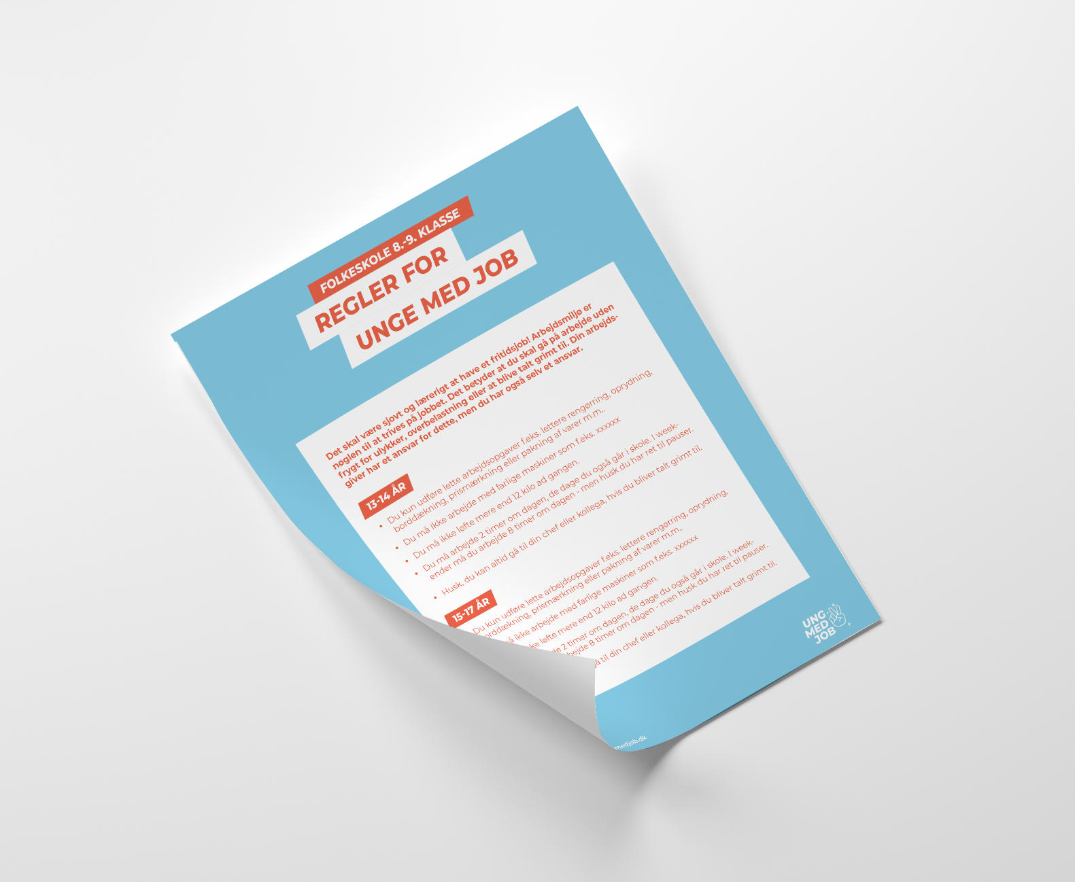
EKSTRA
6
(Indsæt link til website)
(Indsæt link til one-pager)
Del 7. Hvad tager i med?
Notes:
Slut af med at dele one-pager ud i klassen. Du kan også sende den ud via Aula til forældre og elever. Henvis gerne til hvor info kan findes, når de får brug for det (website ungmedjob.dk og onepager)
Send gerne evalueringen på mail til Susanne Ulk, projektudfører på ungmedjob (ulk@live.dk)

